Slide 1
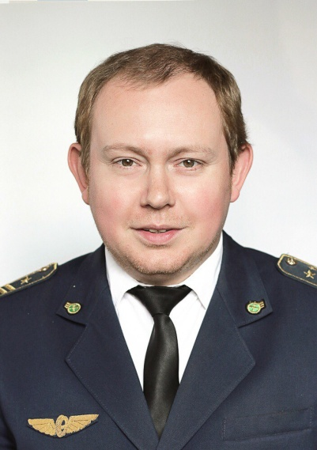
КОСТРОВ АЛЕКСАНДР АНАТОЛЬЕВИЧ
Заведующий отделением «Автоматика и телемеханика на ж.д. транспорте» Челябинского института путей сообщения филиала УрГУПС
Преподаватель специальных дисциплин

Slide 2
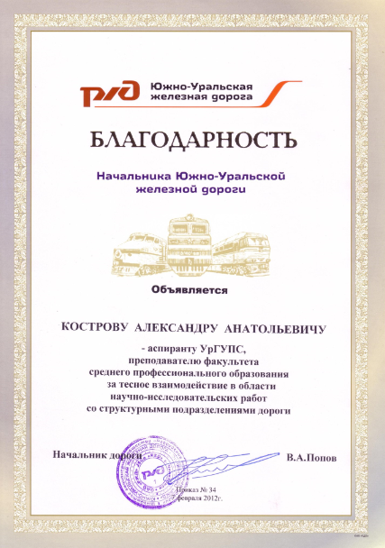
Награжден благодарностью
Начальника ЮУЖД
«За тесное взаимодействие в области научно-исследовательских работ со структурными подразделениями дороги»

Slide 3
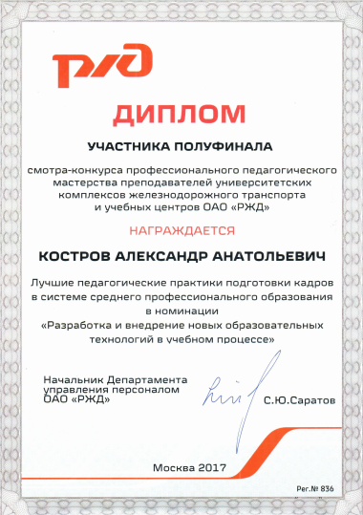
С проектом «Применением технологий виртуальной и дополненной реальности в образовательном процессе» участвовал в
смотре -конкурсе профессиональных компетенций преподавателей университетских комплексов железнодорожного транспорта и учебных центров ОАО «РЖД» дошел до полуфинала данного смотра-конкурса.

Slide 4
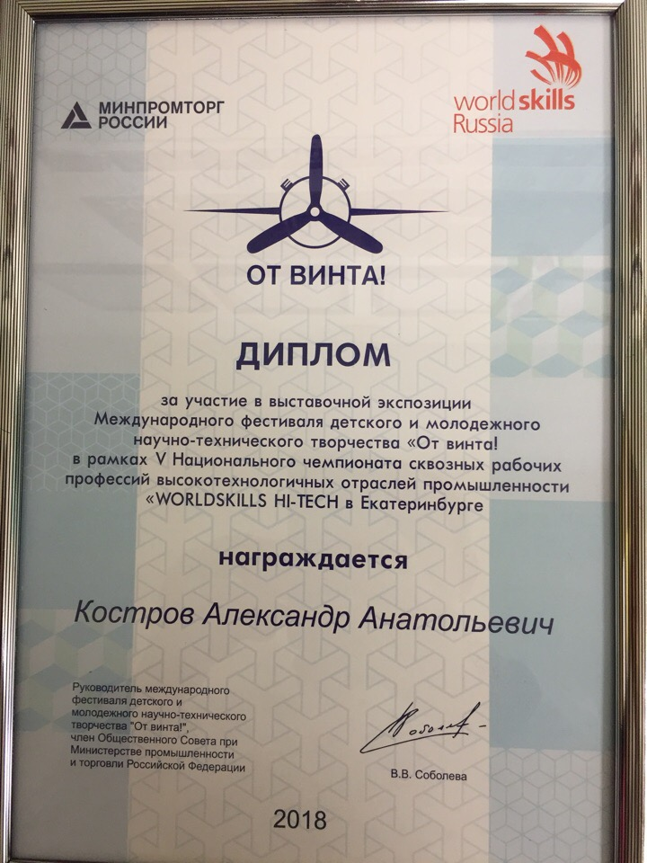
Награжден дипломом участника в выставочной экспозиции Международного фестиваля научно-технического творчества «От винта!»
в рамках V Национального чемпионата сквозных рабочих профессий высокотехнологичных отраслей промышленности
WORLDSKILLS HI-TECH

Slide 5
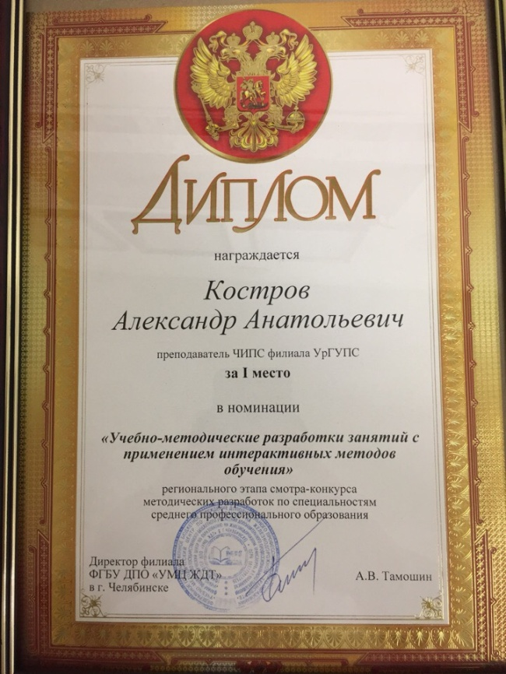
Награжден дипломом
«За I место»
на региональном этапе смотра-конкурса методических разработок по специальностям среднего профессионального образования в номинации
«Учебно-методическая разработка занятия с применением интерактивных методов обучения»

Slide 6
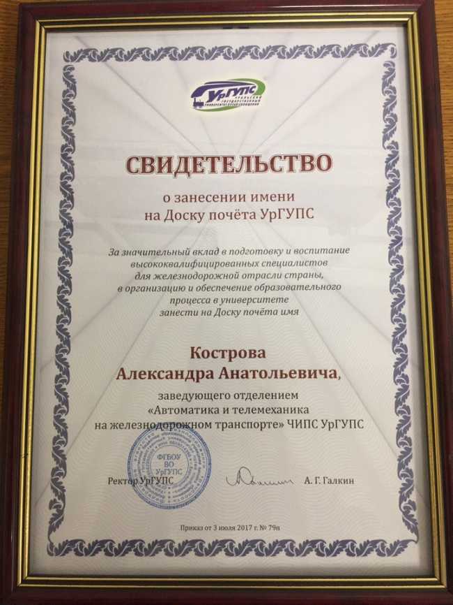
Имя занесено на
Доску почёта УрГУПС
За значительный вклад в подготовку и воспитание высококвалифицированных специалистов для железнодорожной отрасли страны, в организацию и обеспечение образовательного процесса

Slide 7
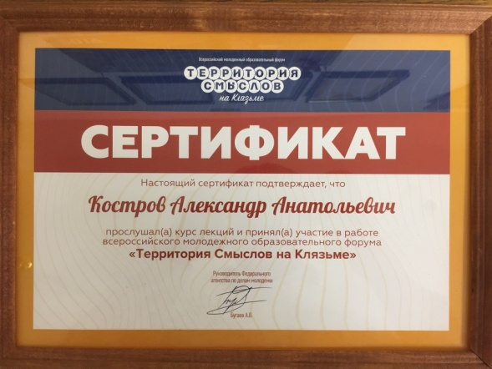
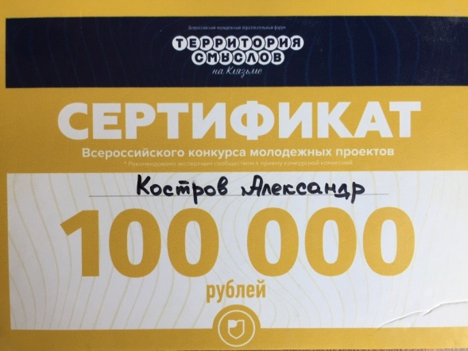
Участвовал в работе всероссийского образовательного форума
«Территория смыслов на Клязьме»
Участвовал в конкурсе молодежных проектов и получил грат на разработки

Slide 8
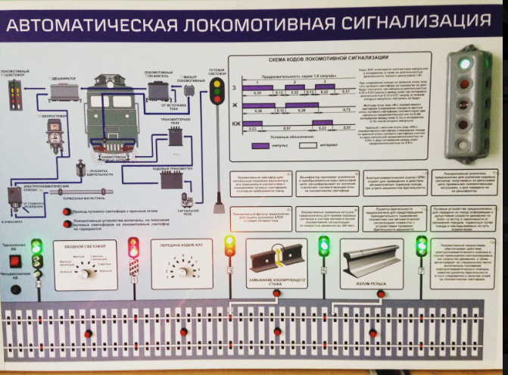
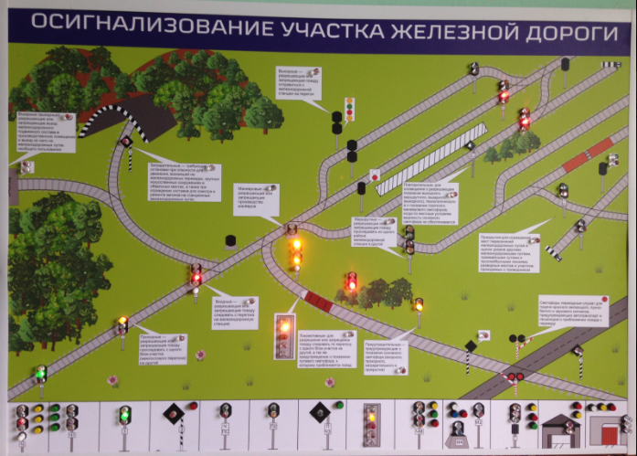
Под руководством ежегодно выполняется 1-2 реальных дипломных проекта – гранта, в рамках которых кабинеты и лаборатории ЧИПС оснащаются современными макетами-тренажерами

Slide 9
В образовательном процессе использует технологии виртуальной и дополненной реальности (VR-очки)

Slide 10
В образовательном процессе активно проводит работы на тренажерах и макетах, использует при подготовке студентов учебный полигон ЧИПС

